Slide 1
Εργασία στο μάθημα Διαχείριση Μεγάλων Δεδομένων - MongoDB
Στοιχεία Φοιτητών:
ΠΑΣΣΟΣ ΔΗΜΗΤΡΙΟΣ 2024201000083
tst10083@go.uop.gr
ΜΠΡΑΟΥΝΙ ΓΙΟΑΝΙ 2022201800131
Dit18131@go.uop.gr

Slide 2
Λεπτομέριες σχετικά με την υλοποίηση της εργασίας
Η εργασία υλοποιήθηκε στο MongoDB Compass για την κατασκευή του aggregation pipeline σε συνδιασμό με το πρόγραμμα studio 3T για την εξαγωγή των αποτελεσμάτων.Δεν χρειάστηκε να κάνουμε κάποια μετατροπή των αρχείων εισόδου από csv σε json,διότι και τα 2 προγράμματα δέχονται αρχεία της μορφής csv.
Επιπρόσθετα , τα αρχεία που χρειάζονται για την υλοποίηση είναι τα GBvideos και USvideos.Ωστόσο , για τα ερωτήματα 2.3 και 2.5 , επειδή θέλουμε το πλήθος των βίντεο,έπρεπε να φιλτράρουμε τις διπλοεγγραφές που υπάρχουν στο αρχείο csv με το ίδιο video_id,για να είναι τα video_id μοναδικά.Για την δουλειά αυτή ,προτιμήσαμε να χρησιμοποιήσουμε κάποιο extension στο libre office αντί να κατασκευάσουμε δικό μας κώδικα.
https://extensions.libreoffice.org/en/extensions/show/remove-duplicates-fast

Slide 3
Λεπτομέριες σχετικά με την υλοποίηση της εργασίας
Για την γραφική απείκονιση των αποτελεσμάτων , χρησιμοποιήσαμε το atlas του MongoDB για το Boxplot.Για το scatter plot χρησιμοποιήσαμε ένα απλό εργαλειό το https://www.csvplot.com. Θα μπορούσαμε να το κάνουμε και στο atlas ωστόσο δεν εμφάνιζε καθαρά τις τιμές.
Έχουμε υλοποιήσει και τα 2 bonus όπως αυτά περιγράφονται στην αναφορά στην ενότητα bonus υλοποιήση.Για το 1ο bonus , απαραίτητη προυπόθεση αποτελεί η προσθήκη στο Database , τα documents με κατάληξη .csv και .json και μόνο για τα ερωτήματα στα οποίο έχει νόημα.Το bonus 2 έχει υλοποιηθεί ξεχωριστά.

Slide 4
2.1 Τι ξέρουμε για τις δημοσιεύσεις του πολύ δημοφιλούς καναλιού Saturday Night Live - Σχολιασμός αποτελεσμάτων
Το κάναλι SNL είναι μια Αμερικάνικη παραγωγή, το οποίο προβάλεται στην τηλεόραση, κομικού χαρακτήρα με σκόπο να σατηρίσει κάποιο δημόσιο πρόσωπο ή οτιδήποτε άλλο το οποίο βρίσκεται στις τάσεις και συζητιέται αρκέτα.
Το video με τίτλο Royal Wedding το οποίο ήταν στην επικαιρότητα για αρκετές ημέρες και συζητήθηκε από πολλούς στα κοινωνικά μέσα , βλέπουμε ότι ειναι πρώτο με τις μεγαλύτερες προβολές.Το 2ο βίντεο που ακολουθεί αφόρα τον Kanye West.

Slide 5
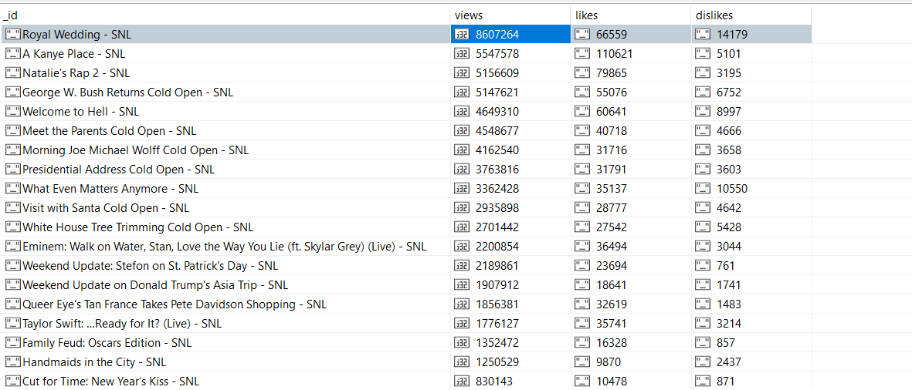
2.1 Τι ξέρουμε για τις δημοσιεύσεις του πολύ δημοφιλούς καναλιού Saturday Night Live - Εμφάνιση των αποτελεσμάτων

Slide 6
2.2 Πόσες ετικέτες χρησιμοποιούνται συνήθως στις δημοσιεύσεις των βίντεο - Σχολιασμός αποτελεσμάτων
Παρατηρούμε ότι ο κανονάς όσο ποιό πολλά tags τόσες περισσότερες προβολές δεν ισχυεί για τα video στο youtube.Αυτό οφείλεται στο γεγονός ότι τα video με πολλά tags , η πλειοψηφία των tags δεν αντικατροπτίζουν το περιεχόμενο ενός βίντεο αλλά έχουν προστεθεί από τον δημιουργό έτσι ώστε να μπερδέψουν τον αλγόριθμο του youtube και σε κάθε αναζήτηση που κάνει ο χρήστης να εμφανίζεται υψηλότερα στην λίστα , ανεξάρτητα εάν το περιεχόμενο του video είναι σχετικό με αυτό που θέλει να δεί ο χρήστης.Τέλος διακρίνουμε κάποιες εξαιρέσεις , όπως για παράδειγμα ένα βίντεο με id "_I_D_8Z4sJE" έχει 424 εκατομμυρία προβολές

Slide 7
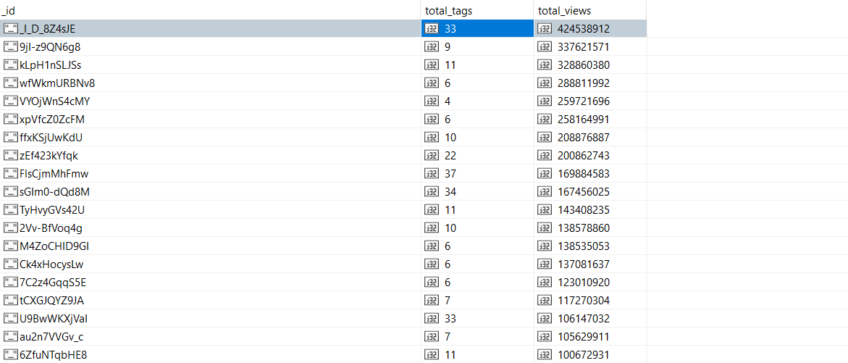
2.2 Πόσες ετικέτες χρησιμοποιούνται συνήθως στις δημοσιεύσεις των βίντεο - Εμφάνιση των αποτελεσμάτων

Slide 8
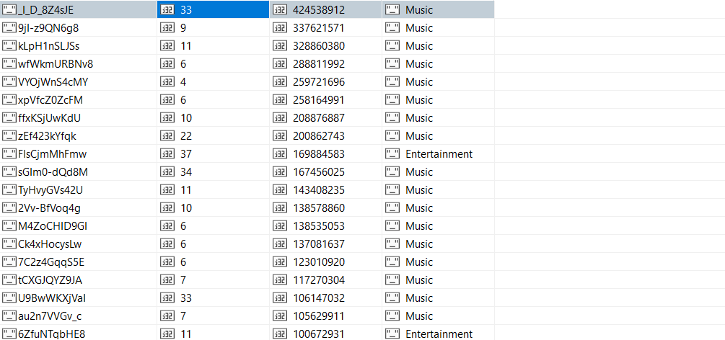
2.2 Πόσες ετικέτες χρησιμοποιούνται συνήθως στις δημοσιεύσεις των βίντεο(Bonus) - Εμφάνιση των αποτελεσμάτων

Slide 9
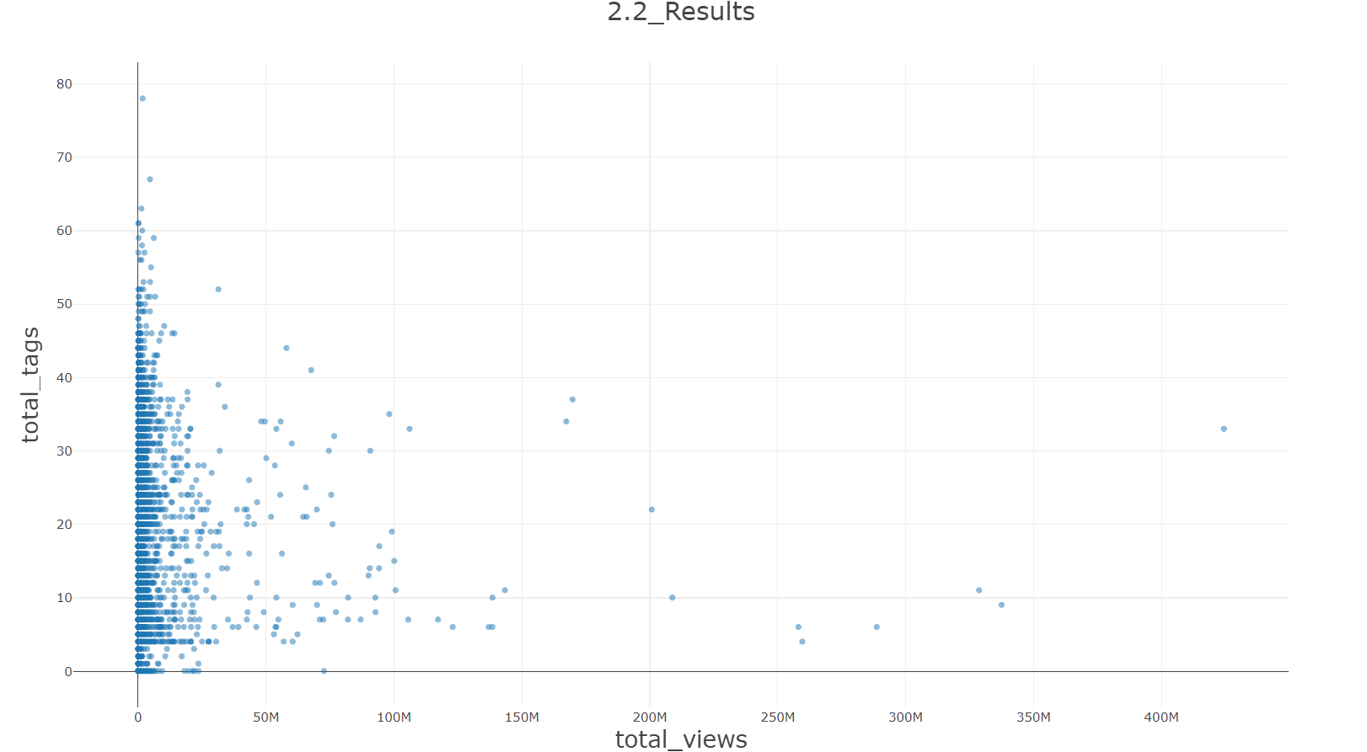
2.2 Πόσες ετικέτες χρησιμοποιούνται συνήθως στις δημοσιεύσεις των βίντεο; - Γραφική απεικόνιση των αποτελεσμάτων

Slide 10
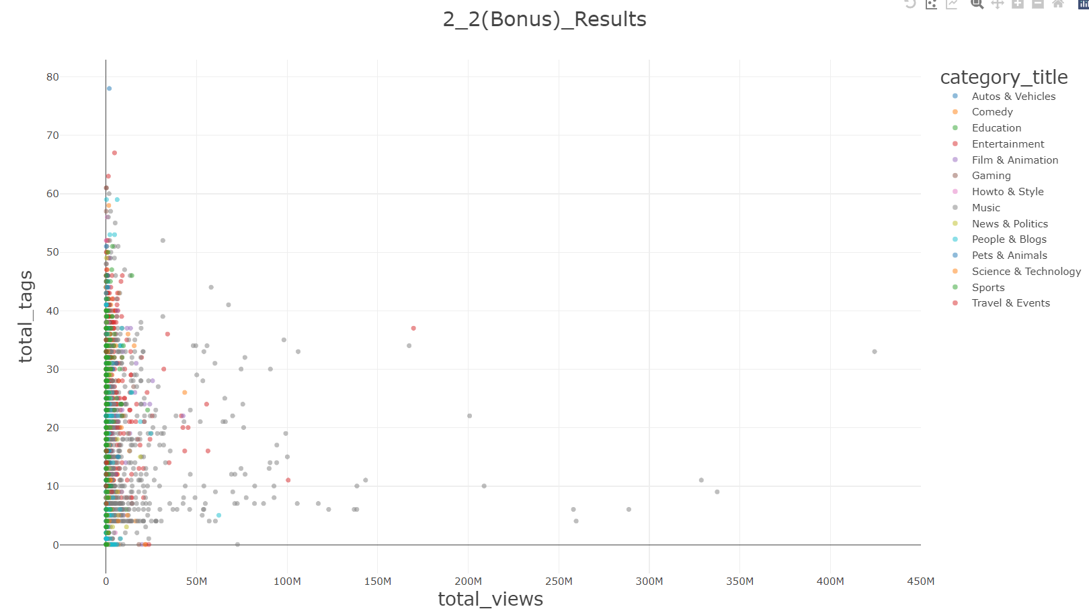
2.2 Πόσες ετικέτες χρησιμοποιούνται συνήθως στις δημοσιεύσεις των βίντεο(Bonus); - Γραφική απεικόνιση των αποτελεσμάτων

Slide 11
2.3 Ποιες είναι οι πιο δημοφιλείς ετικέτες στα ανερχόμενα βίντεο - Σχολιασμός αποτελεσμάτων
Οι πιο δημορφιλείς ετικέτες στα βίντεο GB και US είναι τα funny ,comedy και music, δηλαδή στα βίντεο όπου έχουν στόχο να διασκεδάσουν τον χρήστη.

Slide 12
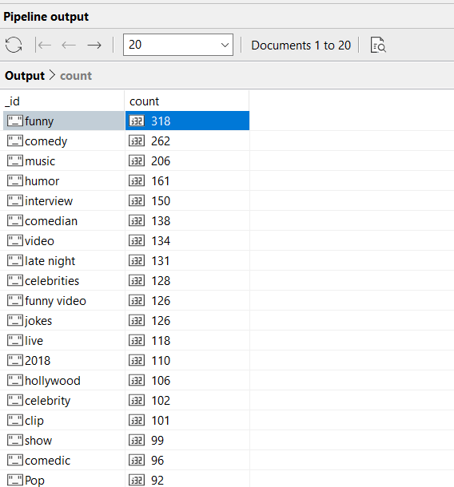
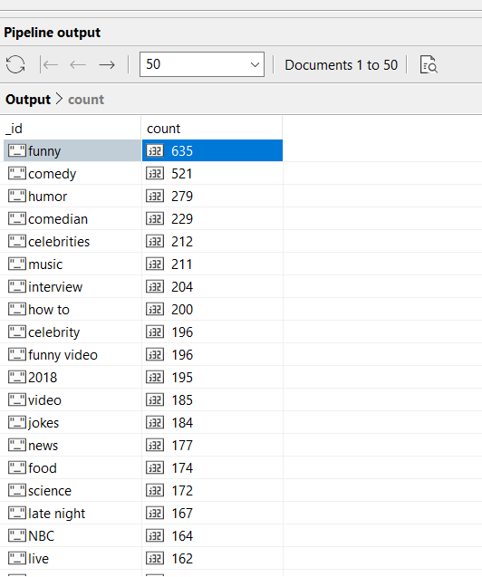
2.3 Ποιες είναι οι πιο δημοφιλείς ετικέτες στα ανερχόμενα βίντεο - Εμφάνιση των αποτελεσμάτων
GB US

Slide 13
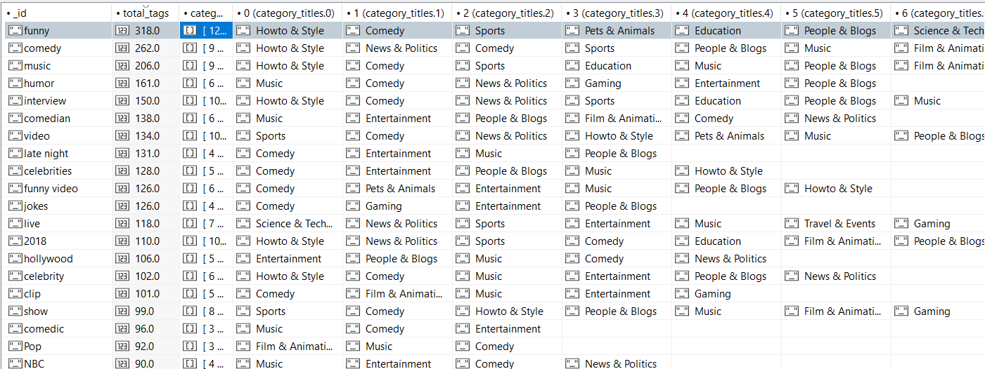
2.3 Ποιες είναι οι πιο δημοφιλείς ετικέτες στα ανερχόμενα βίντεο - Εμφάνιση των αποτελεσμάτων GBvideos(Bonus)

Slide 14
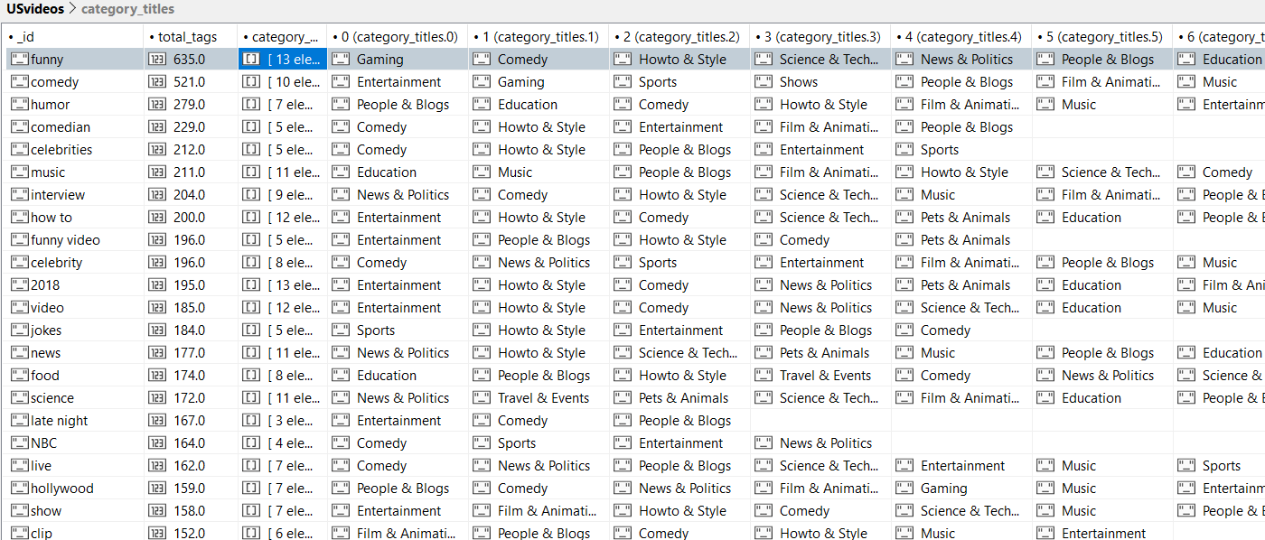
2.3 Ποιες είναι οι πιο δημοφιλείς ετικέτες στα ανερχόμενα βίντεο - Εμφάνιση των αποτελεσμάτων USvideos(Bonus)

Slide 15
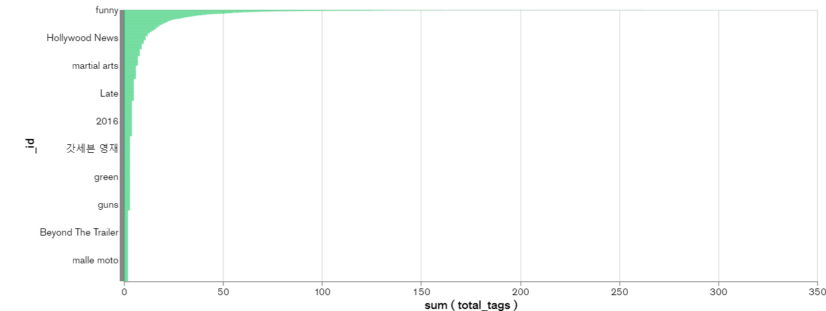
2.3 Ποιες είναι οι πιο δημοφιλείς ετικέτες στα ανερχόμενα βίντεο - Γραφική απεικόνιση των αποτελεσμάτων για τα GB videos

Slide 16
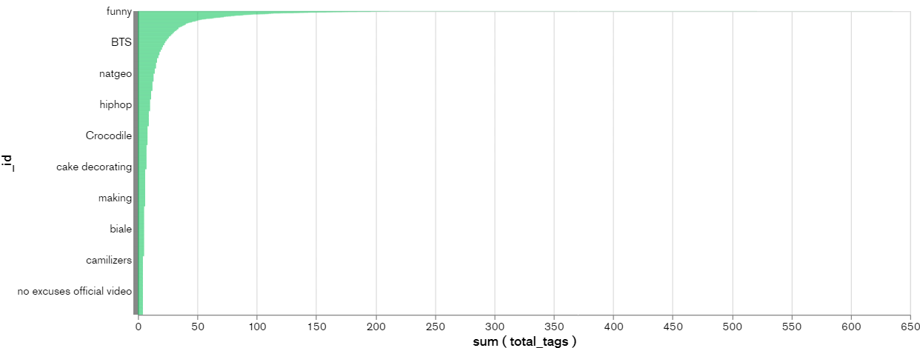
2.3 Ποιες είναι οι πιο δημοφιλείς ετικέτες στα ανερχόμενα βίντεο - Γραφική απεικόνιση των αποτελεσμάτων για τα US videos

Slide 17

2.4 Τι αντίκτυπο έχει στο κοινό η απενεργοποίηση των σχολίων - Σχολιασμός αποτελεσμάτων.
Τα βίντεο όπου τα σχόλια είναι απενεργοποιήμενα , παρατηρούμε ότι
Είναι λιγότερο πιθανόν οι χρήστες να πατήσουν το κουμπί Like,χώρις
Όμως να δημιουργούνται αντιπάθειες προς τον δημιουργό του βίντεο.
Η απενεργοποίηση των σχολίων είναι μια καλή προσέγγιση που μπορεί
να ακολουθήσει κάποιος , σε περίπτωση όπου το περιεχόμενο του
βίντεο μπορεί να προκαλέσει διαφωνίες, διαφορετικές ερμηνείες ή
στις περιπτώσεις όπου θίγει ένα θέμα taboo

Slide 18
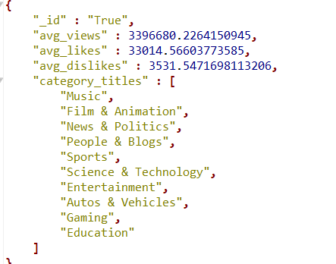
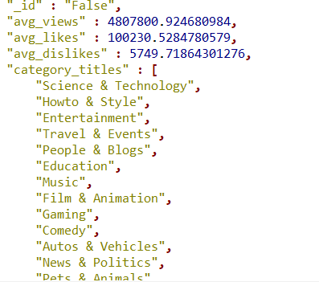
2.4 Τι αντίκτυπο έχει στο κοινό η απενεργοποίηση των σχολίων - Εμφάνιση των αποτελεσμάτων(Bonus).

Slide 19
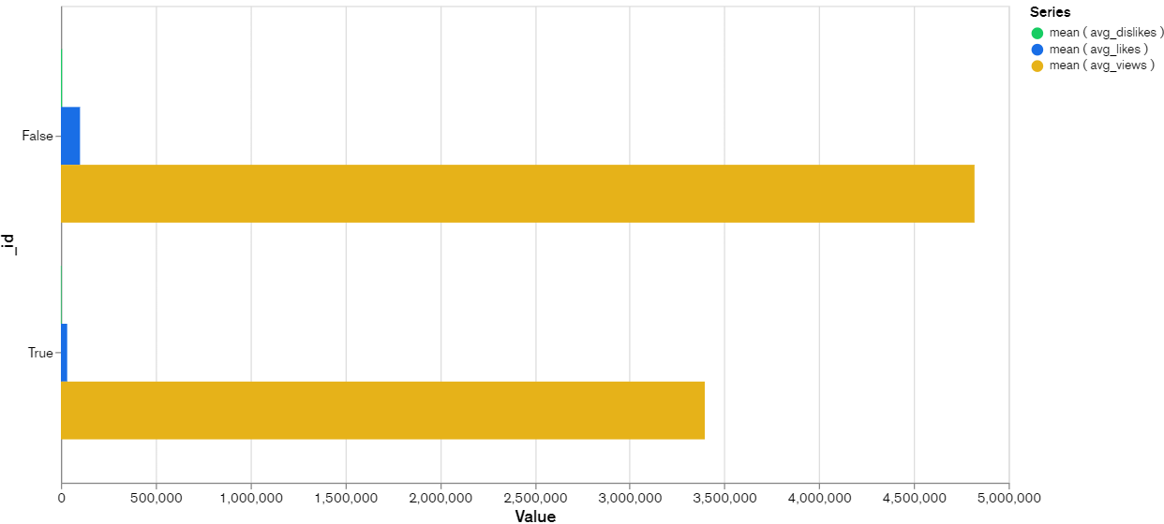
2.4 Τι αντίκτυπο έχει στο κοινό η απενεργοποίηση των σχολίων - Γραφική Απεικόνιση των αποτελεσμάτων.

Slide 20
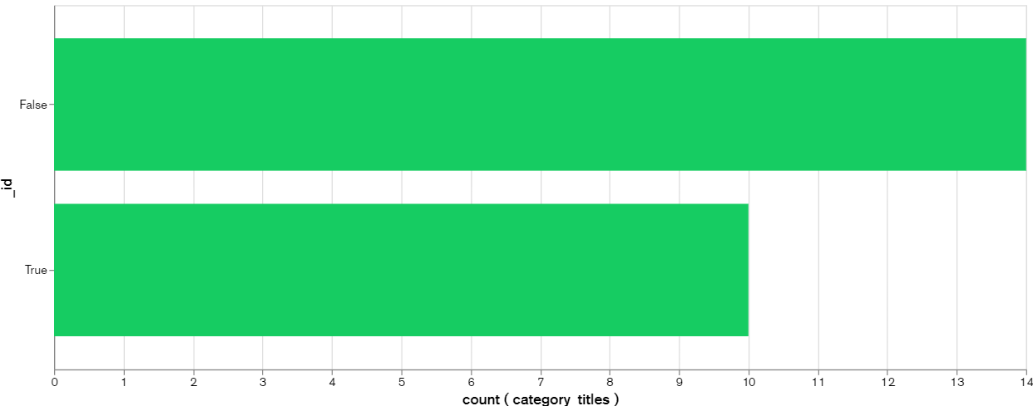
2.4 Τι αντίκτυπο έχει στο κοινό η απενεργοποίηση των σχολίων - Γραφική Απεικόνιση των τίτλων κατηγορίας .

Slide 21
2.5 Ποιες ήταν οι πιο δημοφιλείς ημερομηνίες για δημοσίευση βίντεο - Σχολιασμός αποτελεσμάτων.
Παρατηρούμε ότι υπάρχει ένα μοτίβο ως προς το ρυθμό που δημοσιέυονται τα βίντεο.Ειδικότερα , 2 εβδομάδες πριν τις γιορτές των Χριστουγέννων και της Πρωτοχρονιάς ,οι δημοσιέυσεις των βίντεο αυξάνονται έτσι ωστέ να υπάρχει μια επάρκεια των βίντεο πρός παρακολούθηση στις γιορτές, ενώ κατά την διάρκεια των εορτών ότι οι δημιουργοί των βίντεων κάνουν μια πάυση για διακοπές και μειώνονται οι δημοσιεύεσεις.Επιπρόσθετα , μετά την Πρωτοχρονιά υπάρχει μια άυξηση για να καλήψει το κένο ώς προς το πλήθος των βίντεων που υπάρχουν διαθέσιμα για παρακολούθηση ,το οποίο είχε δημιουργηθεί στις γιορτές.Τέλος, το μήνα Φεβρουάριο ο ρυθμός των δημοσιεύσεων
επανέρχεται πάλι στο κανονικό.

Slide 22
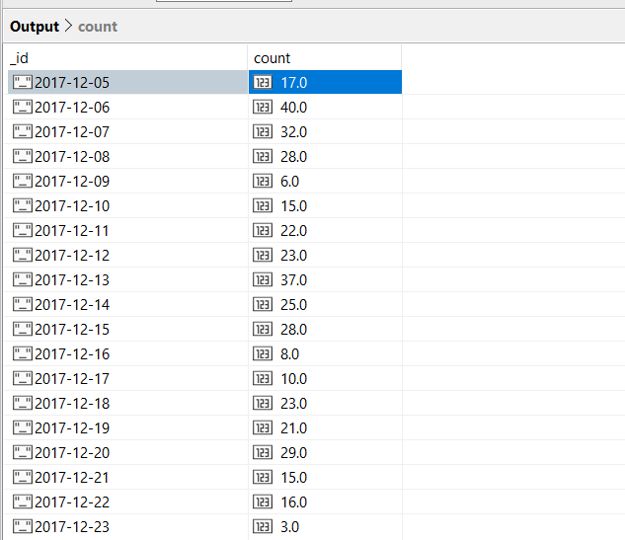
2.5 Ποιες ήταν οι πιο δημοφιλείς ημερομηνίες για δημοσίευση βίντεο - Εμφάνιση των αποτελεσμάτων GBvideos.

Slide 23
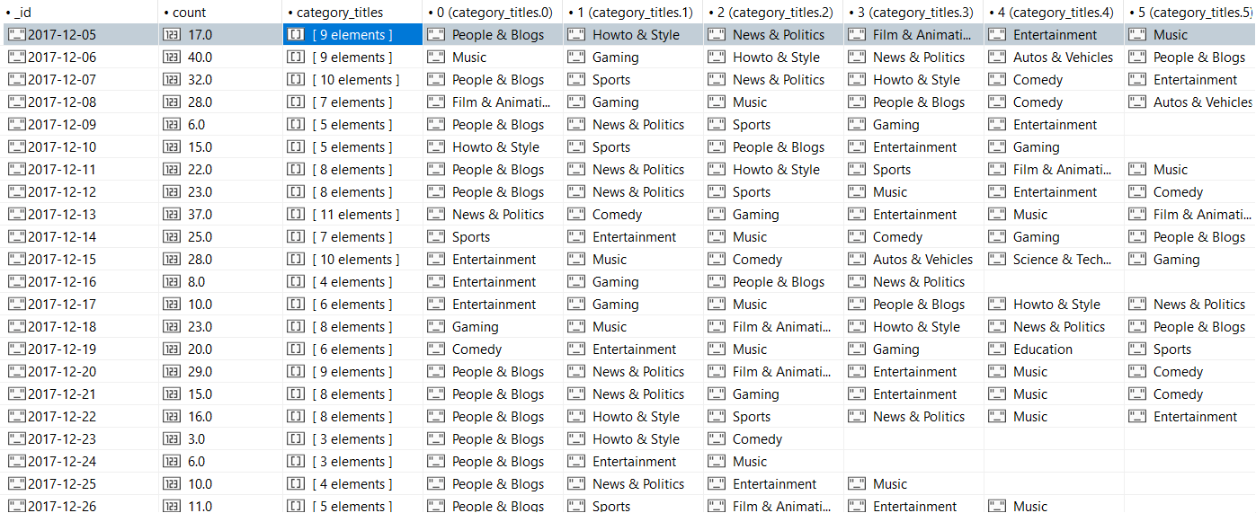
2.5 Ποιες ήταν οι πιο δημοφιλείς ημερομηνίες για δημοσίευση βίντεο - Εμφάνιση των αποτελεσμάτων GBvideos(Βοnus).

Slide 24
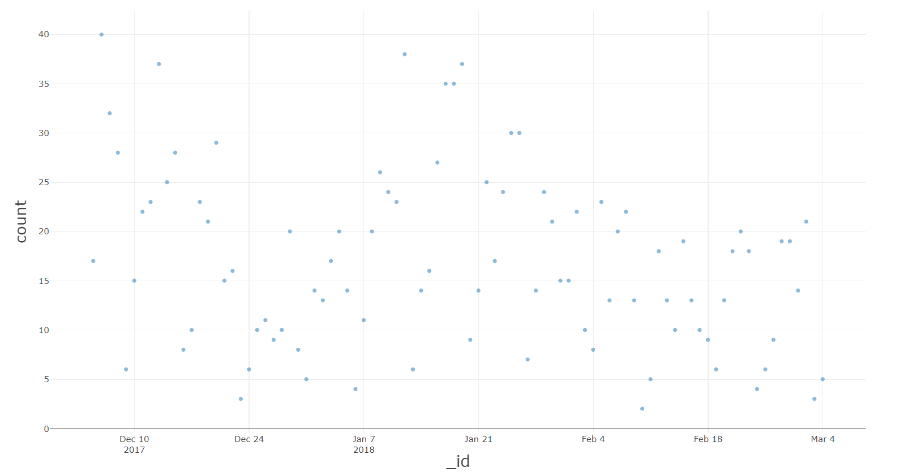
2.5 Ποιες ήταν οι πιο δημοφιλείς ημερομηνίες για δημοσίευση βίντεο - Γραφική απεικόνιση των αποτελεσμάτων GBvideos.

Slide 25
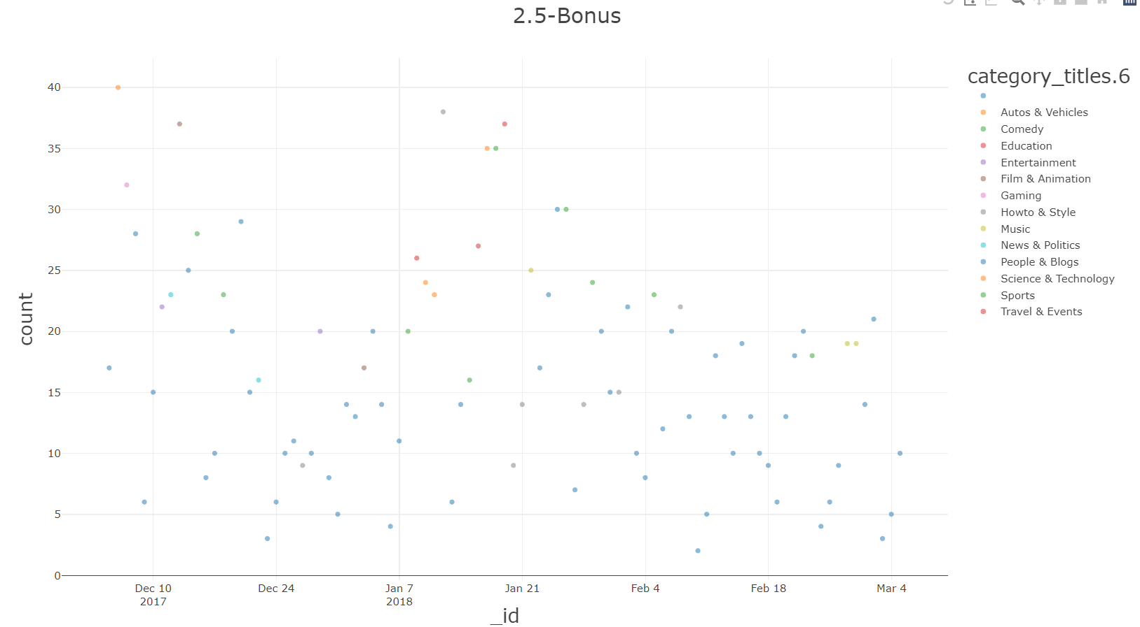
2.5 Ποιες ήταν οι πιο δημοφιλείς ημερομηνίες για δημοσίευση βίντεο - Γραφική απεικόνιση των αποτελεσμάτων GBvideos(Βοnus).

Slide 26
Bonus 2
Ο μέσος όρος ημερών που περνάει από τη μέρα που θα δημοσιευτεί ένα βίντεο μέχρι να τη μέρα που θα βρεθεί στη λίστα με τα πιο δημοφιλή βίντεο του YouTube είναι 36.85 ημέρες

